Slide 1
CHAPTER 14
지역 특징점
검출과 매칭

Slide 2
14장 지역 특징점 검출 매칭
14.1 코너 검출
14.2 크기 불변 특징점 검출과 기술
14.3 특징점 매칭
14.4 영상 이어 붙이기

Slide 3
14.1 코너 검출

Slide 4
1. 코너 검출
해리스 코너 검출 방법
영상에서 특징(feature)이란 영상으로부터 추출할 수 있는 유용한 정보를 의미함
평균 밝기, 히스토그램, 에지, 직선 성분, 코너 등이 특징이 될 수 있음
영상의 특징 중에서 에지, 직선 성분, 코너처럼 영상 전체가 아닌 일부 영역에서 추출할 수 있는 특징을 지역 특징(local feature)이라고 함
영상의 지역 특징 중 코너(corner)는 에지의 방향이 급격하게 변하는 부분으로서 삼각형의 꼭지점이나 연필 심처럼 뾰족하게 튀어나와 있는 부분이 코너가 될 수 있음
코너는 에지나 직선 성분 등의 다른 지역 특징에 비해 분별력이 높고 대체로 영상 전 영역에 골고루 분포하기 때문에 영상을 분석하는 데 유용한 지역 특징으로 사용됨
참고로 코너처럼 한 점의 형태로 표현할 수 있는 특징을 특징점(feature point)이라고 함
특징점은 키포인트(keypoint) 또는 관심점(interest point)이라고 부르기도 함

Slide 5
1. 코너 검출
해리스 코너 검출 방법
그림 14-1에서 오른쪽에 나타난 A, B, C 부분 영상은 왼쪽 원본 영상에서 추출한 부분 영상임
A 부분 영상은 내부 픽셀 값 변화가 크지 않은 평탄한 영역임
원본 영상에서 하늘 영역 전체는 모두A 와 비슷한 픽셀 값 분포를 가짐
B 부분 영상은 하늘과 바다가 만나는 수평선 부근에서 추출되었다는 것을 쉽게 알아차릴 수 있음
정확한 x 좌표는 가늠하기 어려움
반면에 C 영상은 특정 건물이 뾰족하게 튀어나와 있는 부분 영상임
원본 영상 오른쪽 산등성이에서 유일한 위치를 찾을 수 있음
C 부분 영상에서 뾰족하게 튀어나와 있는 건물이 영상에서 코너 역할을 함
코너는 에지나 평탄한 영역에 비해 변별력이 높아서 그 위치를 파악하기 수월함

Slide 6
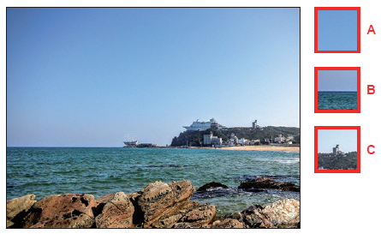
1. 코너 검출
해리스 코너 검출 방법
▼ 그림 14-1 평탄한 영역과 에지와 코너의 분별력 비교

Slide 7
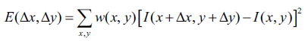
1. 코너 검출
해리스 코너 검출 방법
영상에서 코너를 찾는 연구는 1970년대 후반부터 활발하게 진행됨
그중 1988년 해리스(C. Harris)가 개발한 코너 검출 방법은 코너 점 구분을 위한 기본적인 아이디어를 수학적으로 잘 정의하였다는 점에서 큰 의미가 있음[Harris88]
해리스는 영상의 특정 위치 (x, y)에서 Δx와 Δy 만큼 떨어진 픽셀과의 밝기 차이를 다음 수식으로 표현함

Slide 8
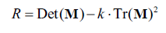
1. 코너 검출
해리스 코너 검출 방법
앞 수식에서 w(x, y)는 균일한 값을 갖는 사각형 윈도우 또는 가우시안 형태의 가중치를 갖는 윈도우임
만약 E(Δx,Δy) 함수가 모든 방향으로 값이 크게 나타난다면 점 (x, y)는 코너라고 간주할 수 있음
해리스는 E(Δx,Δy)가 모든 방향으로 그 값이 크게 나타나는지를 검사하기 위해 테일러 급수(Taylor series), 고윳값 분석(eigenvalue analysis) 등의 수학적 기법을 적용하여 코너 응답 함수 R을 유도함

Slide 9
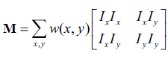
1. 코너 검출
해리스 코너 검출 방법
앞 수식에서 Det()는 행렬식(determinant)을, Tr()은 대각합(trace)을 의미하고, 행렬 M은 다음과 같이 정의됨
앞 수식에서 와 는 입력 영상 를 각각 x축 방향과 y축 방향으로 편미분한 결과임
코너 응답 함수 정의에서 상수 k 는 보통 0.04~0.06 사이의 값을 사용함
해리스에 의해 정의된 코너 응답 함수 R은 입력 영상 각각의 픽셀에서 정의되는 실수 값임
이 값을 분석하여 코너, 에지, 평탄한 영역을 판별할 수 있음
만약 R이 0보다 충분히 큰 양수이면 코너 점이라고 간주함
반면에 R이 0에 가까운 실수이면 평탄한 영역이고, 0보다 작은 음수이면 에지라고 판별함

Slide 10
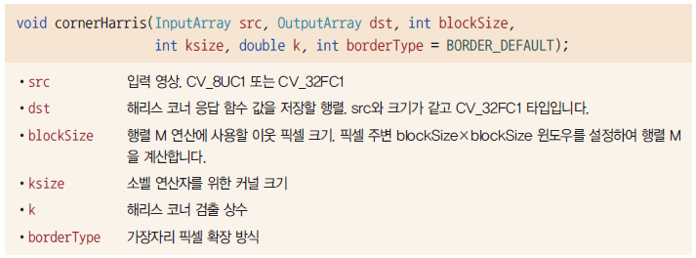
1. 코너 검출
해리스 코너 검출 방법
OpenCV는 해리스 코너 응답 함수 값을 계산하는 cornerHarris() 함수를 제공함
cornerHarris() 함수가 반환하는 해리스 코너 응답 함수 값에 적절한 임계값 연산을 적용하면 영상에서 코너 위치를 모두 찾을 수 있음

Slide 11
1. 코너 검출
해리스 코너 검출 방법
cornerHarris() 함수는 입력 영상 src의 모든 픽셀 위치에서 해리스 코너 응답 함수 값을 계산하고, 그 결과를 dst 행렬로 반환함
dst 행렬의 모든 원소는 float 자료형을 사용하며, 이 값이 사용자가 지정한 임계값보다 크면 코너 점으로 판단할 수 있음
이때 하나의 코너 위치에 사용자 지정 임계값보다 큰 픽셀이 여러 개 발생할 수 있음
간단한 비최대 억제(non-maximum suppression)를 수행하여 지역 최댓값 위치만 코너로 판별하는 것이 좋음

Slide 12
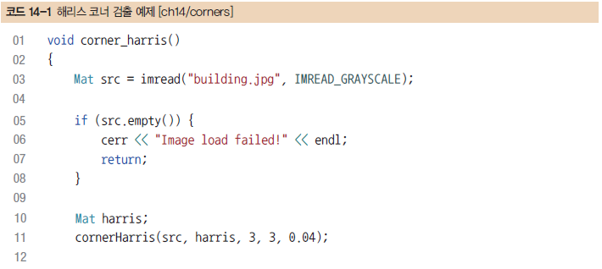
1. 코너 검출
해리스 코너 검출 방법
코드 14-1의 corner_harris() 함수는 building.jpg 빌딩 영상에서 코너 점을 찾아 빨간색 원으로 표시함

Slide 13
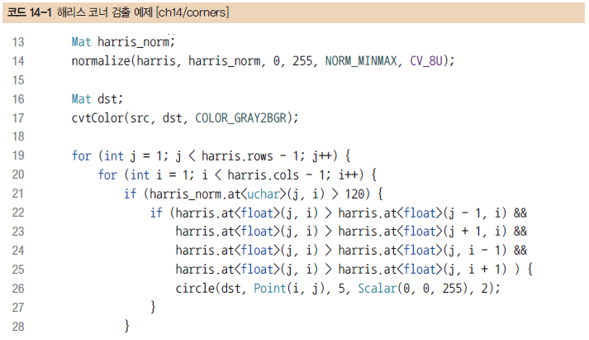
1. 코너 검출
해리스 코너 검출 방법

Slide 14
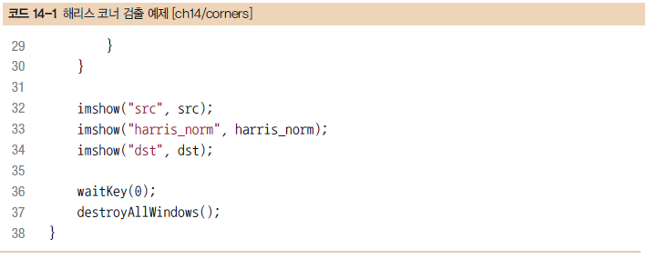
1. 코너 검출
해리스 코너 검출 방법

Slide 15
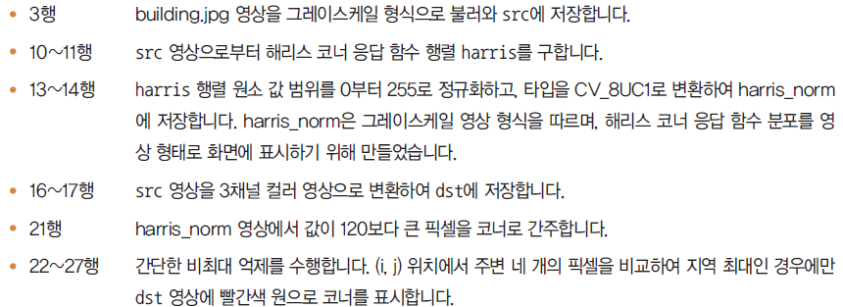
1. 코너 검출
해리스 코너 검출 방법

Slide 16
1. 코너 검출
해리스 코너 검출 방법
src는 building.jpg 파일을 그레이스케일 형식으로 불러온 영상임
harris_norm은 해리스 코너 응답 함수 값을 0부터 255 사이로 정규화하여 나타낸 그레이스케일 영상임
이 영상에서 밝은 회색 점처럼 표현된 부분이 코너 위치임
harris_norm 영상에서 픽셀 값이 120보다 큼
지역 최대인 지점을 선별하여 빨간색 원으로 표시한 결과를 dst 창에 나타냄
다수의 건물 모서리 부분과 나뭇가지 끝부분이 코너로 검출된 것을 확인할 수 있음
코드 14-1의 21행에서 사용한 임계값 120을 낮추면 더 많은 건물 모서리를 코너로 검출할 수 있음
나뭇잎 또는 풀밭에서 코너로 검출되는 부분도 함께 늘어날 수 있으니 주의해야 함

Slide 17
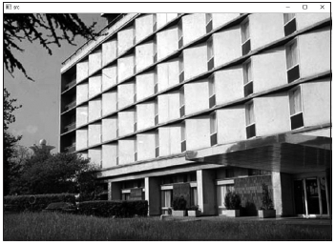
1. 코너 검출
해리스 코너 검출 방법
▼ 그림 14-2 해리스 코너 검출 예제 실행 화면

Slide 18
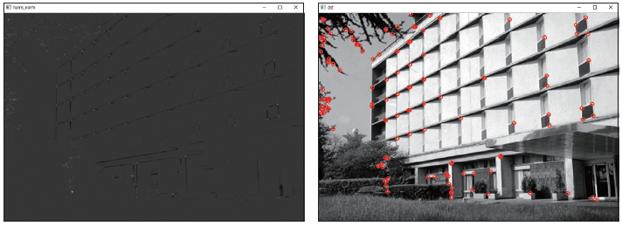
1. 코너 검출
해리스 코너 검출 방법
▼ 그림 14-2 해리스 코너 검출 예제 실행 화면

Slide 19
2. FAST 코너 검출 방법
FAST 코너 검출 방법
해리스 코너 검출 방법은 영상의 코너 특성을 수학적으로 잘 정의함
복잡한 수식을 잘 전개하여 수치적으로 코너를 검출하였다는 데 의미가 있음
이후로도 비슷한 컨셉을 발전시켜 추적에 적합한 특징(Good Features to Track)이라는 이름의 코너 검출 방법도 제안됨
OpenCV에도 그 기능이 구현되어 있음[Shi94]
이러한 코너 검출 방법들은 복잡한 연산을 필요로 하기 때문에 연산 속도가 느리다는 단점이 있음
이러한 코너 검출 방법과 달리 2006년에 발표된 FAST 코너 검출 방법은 단순한 픽셀 값 비교 방법을 통해 코너를 검출함[Rosten06]
FAST는 Features from Accelerated Segment Test의 약자임
그 이름에 걸맞게 매우 빠르게 동작하는 코너 검출 방법임

Slide 20
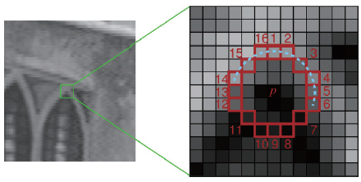
2. FAST 코너 검출 방법
FAST 코너 검출 방법
FAST 방법은 영상의 모든 픽셀에서 픽셀을 둘러싸고 있는 16개의 주변 픽셀과 밝기를 비교하여 코너 여부를 판별함
그림 14-3에서는 점 p가 코너인지를 판별하기 위해 p점 주변 1번부터 16번 픽셀과의 밝기를 비교함
만약 주변 16개의 픽셀 중에서 점 p보다 충분히 밝거나 또는 충분히 어두운 픽셀이 아홉 개 이상 연속으로 존재하면 코너로 정의함
▼ 그림 14-3 FAST 코너 검출 방법

Slide 21
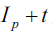
2. FAST 코너 검출 방법
FAST 코너 검출 방법
FAST 코너 검출 방법을 좀 더 수학적으로 표현하기 위해 점 p에서의 밝기를 라고 표현함
만약 주변 16개의 픽셀 중에서 그 값이 보다 큰 픽셀이 아홉 개 이상 연속으로 나타나면 점 p는 어두운 영역이 뾰족하게 돌출되어 있는 코너임
반면에 주변 16개의 픽셀 중에서 그 값이 보다 작은 픽셀이 아홉 개 이상 연속으로 나타나면 점 p는 밝은 영역이 돌출되어 있는 코너라고 간주함
여기서 t 는 충분히 밝거나 어두운 정도를 조절하기 위한 임계값임

Slide 22
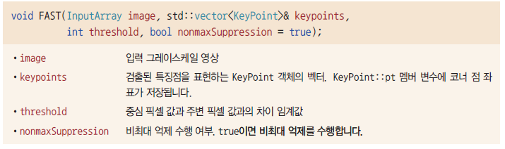
2. FAST 코너 검출 방법
FAST 코너 검출 방법
FAST 방법은 특정 코너 점 주변 픽셀들도 함께 코너로 검출하는 경우가 많음
주변 코너 픽셀 중에서 가장 코너에 적합한 픽셀을 선택하는 비최대 억제 작업을 추가적으로 수행하는 것이 좋음
FAST 방법에서는 코너 점과 주변 16개 점과의 픽셀 값 차이 합을 코너 점수로 정의함
인접한 코너 중에서 코너 점수가 가장 큰 코너만 최종 코너로 선택함
OpenCV는 FAST 코너 검출 방법을 구현한 FAST() 함수를 제공함

Slide 23
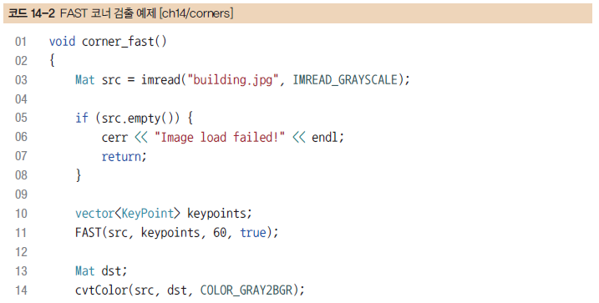
2. FAST 코너 검출 방법
FAST 코너 검출 방법
코드 14-2의 corner_fast() 함수는 building.jpg 빌딩 영상에서 FAST 방법으로 코너 점을 찾아 빨간색 원으로 표시함

Slide 24
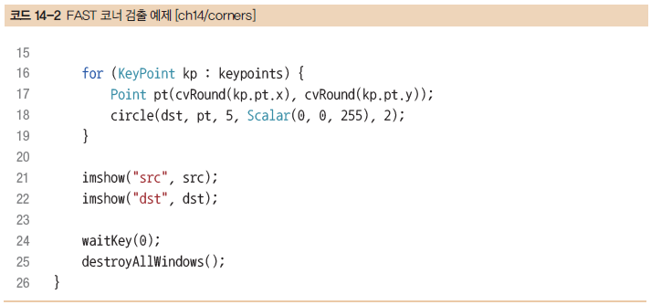
2. FAST 코너 검출 방법
FAST 코너 검출 방법

Slide 25
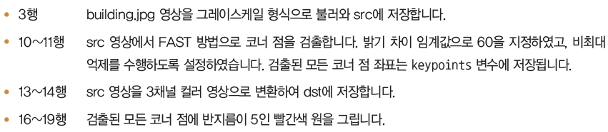
2. FAST 코너 검출 방법
FAST 코너 검출 방법

Slide 26
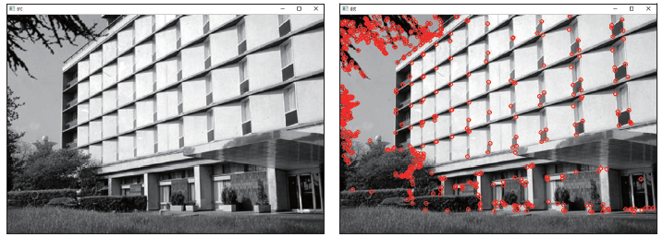
2. FAST 코너 검출 방법
FAST 코너 검출 방법
src는 building.jpg 입력 영상이고, dst는 FAST 방법으로 검출된 코너 점을 빨간색 원으로 표시한 결과임
대부분의 건물 모서리와 나뭇잎 부분에서 다수의 코너가 검출된 것을 확인할 수 있음
▼ 그림 14-4 FAST 코너 검출 예제 실행 화면

Slide 27
14.2 크기 불변 특징점 검출과 기술

Slide 28
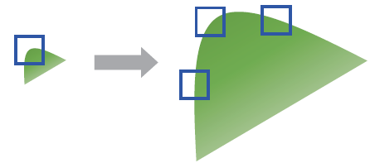
1. 크기 불변 특징점 검출과 기술
크기 불변 특징점 알고리즘
코너는 회전 불변 특징점이라고 할 수 있음
영상의 크기가 변경될 경우 코너는 더 이상 코너로 검출되지 않을 수 있음
그림 14-5 왼쪽 그림에서 파란색 사각형 내부는 에지가 급격하게 휘어지는 코너처럼 보임
영상이 확대되어 그림 14-5 오른쪽 그림처럼 변경되면 같은 크기의 사각형 안에서 코너보다는 에지에 가까운 형태로 관측되는 것을 볼 수 있음
▼ 그림 14-5 영상의 크기 변환에 따른 코너 모습 변화

Slide 29
1. 크기 불변 특징점 검출과 기술
크기 불변 특징점 알고리즘
크기가 다른 두 객체 영상에서 단순한 코너 점을 이용하여 서로 같은 위치를 찾는 것에는 한계가 있음
많은 사람들이 크기가 다른 영상에서도 지속적으로 검출될 수 있는 크기 불변 특징에 대해 연구함
그중 가장 대표적인 알고리즘이 SIFT임
SIFT는 크기 불변 특징 변환(Scale Invariant Feature Transform)의 약자임
2004년 캐나다의 브리티시 컬럼비아 대학교 로우(D. Lowe) 교수가 발표한 논문에 소개된 방법임[Lowe04]
SIFT 알고리즘은 영상의 크기 변화에 무관하게 특징점을 추출하기 위하여 입력 영상으로부터 스케일 스페이스(scale space)를 구성함
스케일 스페이스는 영상에 다양한 표준 편차를 이용한 가우시안 블러링을 적용하여 구성한 영상 집합을 의미함

Slide 30
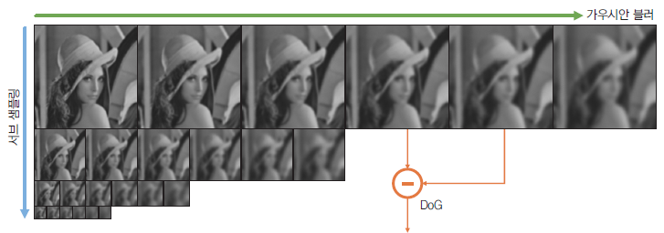
1. 크기 불변 특징점 검출과 기술
크기 불변 특징점 알고리즘
그림 14-6에서 맨 윗 줄에 나타난 여섯 개의 블러링된 영상이 스케일 스페이스를 구성한 결과임
이렇게 구성한 영상 집합을 옥타브(octave)라고 부름
이후 입력 영상의 크기를 가로, 세로 반으로 줄여 가면서 여러 옥타브를 구성함
▼ 그림 14-6 SIFT 특징점 검출을 위한 가우시안 피라미드와 DoG 구성

Slide 31
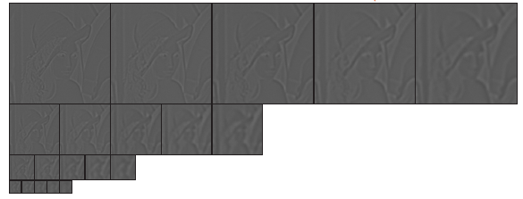
1. 크기 불변 특징점 검출과 기술
크기 불변 특징점 알고리즘
▼ 그림 14-6 SIFT 특징점 검출을 위한 가우시안 피라미드와 DoG 구성

Slide 32
1. 크기 불변 특징점 검출과 기술
크기 불변 특징점 알고리즘
SIFT 알고리즘에서 크기에 불변한 특징점을 검출할 때에는 인접한 가우시안 블러링 영상끼리의 차영상을 사용하며, 이를 DoG(Difference of Gaussian) 영상이라고 함
그림 14-6 아래쪽에 나열한 영상이 레나 영상으로부터 구한 DoG 영상임
그림 14-6에서는 DoG 영상을 그레이스케일 영상 형식으로 보여 주기 위해 각각의 차영상 픽셀 값에 128을 더하여 나타냄
SIFT 알고리즘은 DoG 영상 집합에서 인접한 DoG 영상을 고려한 지역 극값 위치 특징점으로 사용함
이후 에지 성분이 강하거나 명암비가 낮은 지점은 특징점에서 제외함

Slide 33
1. 크기 불변 특징점 검출과 기술
크기 불변 특징점 알고리즘
SIFT 알고리즘은 특징점을 검출하는 기능뿐만 아니라 특징점 주변의 픽셀 값을 이용한 기술자(descriptor) 계산 방법도 포함함
특징점 기술자는 특징점 주변 영상의 특성을 여러 개의 실수값으로 표현한 것을 의미하며, 특징 벡터(feature vector)라고도 함
서로 같은 특징점에서 추출된 기술자는 실수 값 구성이 서로 일치해야 함
SIFT는 기본적으로 특징점 부근의 부분 영상으로부터 그래디언트 방향 히스토그램을 추출하여 기술자로 사용함
특징점 근방으로부터 특징점의 주된 방향 성분을 계산함
이 방향만큼 회전한 부분 영상으로부터 128개의 빈으로 구성된 그래디언트 방향 히스토그램을 계산함
각각의 빈 값은 float 자료형을 사용하며, 하나의 SIFT 특징점은 512바이트 크기의 기술자로 표현됨

Slide 34
1. 크기 불변 특징점 검출과 기술
크기 불변 특징점 알고리즘
SIFT 알고리즘은 영상의 크기, 회전 등의 변환뿐만 아니라 촬영 시점 변화에도 충분히 강인하게 동작함
잡음의 영향과 조명 변화가 있어도 특징점을 반복적으로 잘 찾아냄
SIFT 알고리즘은 다양한 컴퓨터 비전 분야에서 적용됨
특히 객체 인식, 파노라마 영상 이어 붙이기, 3차원 장면 인식 등의 분야에서 효과적으로 사용됨

Slide 35
1. 크기 불변 특징점 검출과 기술
크기 불변 특징점 알고리즘
SIFT 알고리즘이 발표된 이후, 많은 사람이 SIFT의 속도와 성능을 개선한 알고리즘을 발표함
2008년에 발표된 SURF(Speed-Up Robust Features) 알고리즘은 SIFT에서 사용한 DoG 영상을 단순한 이진 패턴으로 근사화하여 속도를 향상시킴[Bay08]
2012년에 발표된 KAZE 알고리즘은 가우시안 함수 대신 비등방성 확산 필터(nonlinear diffusion filter)를 이용하여 비선형 스케일 스페이스를 구축하여 특징점을 검출함[Alcantarilla12]
KAZE 알고리즘은 객체의 윤곽을 잘 보전함으로써 블러링, 크기 및 회전 변환, 잡음 등의 영향으로 변형된 영상에서 같은 특징점을 반복적으로 찾아내는 성능이 뛰어남

Slide 36
1. 크기 불변 특징점 검출과 기술
크기 불변 특징점 알고리즘
SIFT, SURF, KAZE 방법은 스케일 스페이스를 구성하는 등의 복잡한 연산을 수행해야하기 때문에 실시간 응용에서 사용하기 어렵다는 단점이 있음
이들 특징점 알고리즘에 의해 만들어지는 기술자는 128개 또는 64개의 실수 값으로 구성되어 있음
메모리 사용량이 많고 특징점 사이의 거리 계산도 오래 걸릴 수 있다는 단점이 있음
2010년 전후로는 특징점 검출이 매우 빠르고 이진수로 구성된 기술자를 사용하는 알고리즘이 발표되기 시작함
그중 2011년 발표된 ORB(Oriented FAST and Rotated BRIEF) 알고리즘은 당시 OpenCV를 관리하던 연구소에서 개발한 방법임
SIFT와 SURF를 대체하기에 좋은 알고리즘임[Rublee11]

Slide 37
1. 크기 불변 특징점 검출과 기술
크기 불변 특징점 알고리즘
ORB 알고리즘은 기본적으로 FAST 코너 검출 방법을 이용하여 특징점을 추출함
다만 기본적인 FAST 알고리즘은 영상의 크기 변화에 취약하기 때문에 ORB 알고리즘은 입력 영상의 크기를 점진적으로 축소한 피라미드 영상을 구축하여 특징점을 추출함
각 특징점에서 주된 방향 성분을 계산하고, 방향을 고려한 BRIEF 알고리즘으로 이진 기술자를 계산함

Slide 38
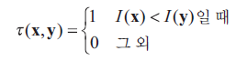
1. 크기 불변 특징점 검출과 기술
크기 불변 특징점 알고리즘
ORB에서 사용한 BRIEF(Binary Robust Independent Elementary Features)는 순수하게 특징점 기술자만을 생성하는 알고리즘임[Calonder10]
BRIEF는 특징점 주변의 픽셀 쌍을 미리 정하고, 해당 픽셀 값 크기를 비교하여 0 또는 1로 특징을 기술함
두 점 x와 y에서의 픽셀 값 크기 비교 테스트 τ 는 다음과 같이 정의함

Slide 39
1. 크기 불변 특징점 검출과 기술
크기 불변 특징점 알고리즘
그림 14-7과 같이 특징점 p 주변에 a ,b,c 점을 미리 정의하고 를 구하면 이진수 110(2)을 얻을 수 있음
이진수 110(2)은 b 점이 a보다 밝고, c 점이 b보다 밝고, a 점은 c 점보다 어둡다는 정보를 표현함
이처럼 특징점 주변 정보를 이진수 형태로 표현하는 기술자를 이진 기술자(binary descriptor)라고 함

Slide 40
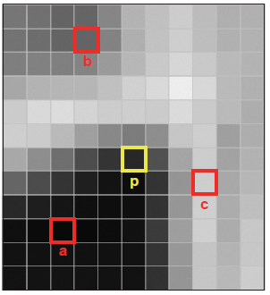
1. 크기 불변 특징점 검출과 기술
크기 불변 특징점 알고리즘
▼ 그림 14-7 이진 기술자 구성 방법

Slide 41
1. 크기 불변 특징점 검출과 기술
크기 불변 특징점 알고리즘
ORB 알고리즘은 FAST 기반의 방법으로 특징점을 구함
각 특징점에서 픽셀 밝기 값 분포를 고려한 코너 방향 성분을 계산함
이 방향 성분을 이용하여 BRIEF 계산에 필요한 점들의 위치를 보정함으로써 회전에 불변한 BRIEF 기술자를 계산함
ORB 알고리즘에서는 기본적으로 256개의 크기 비교 픽셀 쌍을 사용하여 이진 기술자를 구성함
결과적으로 하나의 특징점은 256비트로 표현할 수 있음
SIFT와 SURF 기술자가 각각 512바이트, 256바이트를 사용하는 것에 비해 ORB는 32바이트의 크기로 특징점을 기술할 수 있어서 효율적임

Slide 42
1. 크기 불변 특징점 검출과 기술
크기 불변 특징점 알고리즘
이진 기술자로 표현된 특징점 사이의 거리 계산은 주로 해밍 거리(Hamming distance) 방법을 사용함
해밍 거리는 이진수로 표현된 두 기술자에서 서로 값이 다른 비트의 개수를 세는 방식으로 계산함
해밍 거리 계산은 두 기술자의 비트 단위 배타적 논리합(XOR) 연산 함
비트 값이 1인 개수를 세는 방식으로 빠르게 계산할 수 있음
ORB 외에도 BRISK, AKAZE, FREAK등의 이진 기술자를 사용하는 특징점 알고리즘이 있음

Slide 43
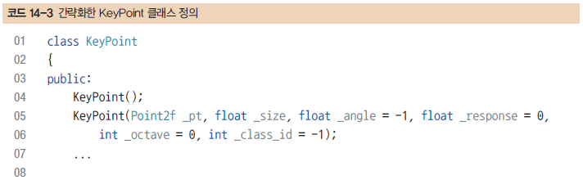
2. OpenCV 특징점 검출과 기술
OpenCV 특징점 검출과 기술
특징점 검출 방법을 설명하기에 앞서 OpenCV에서 특징점 정보를 저장할 때 사용하는 KeyPoint 클래스에 대해 알아보자
특징점을 키포인트라고도 부르기 때문에 클래스 이름이 KeyPoint임

Slide 44
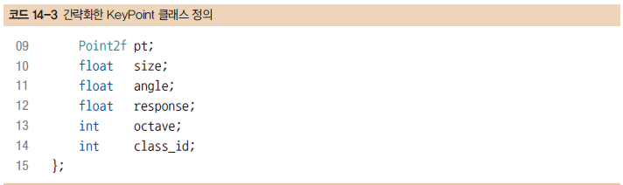
2. OpenCV 특징점 검출과 기술
OpenCV 특징점 검출과 기술

Slide 45
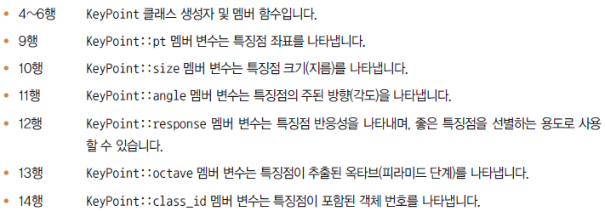
2. OpenCV 특징점 검출과 기술
OpenCV 특징점 검출과 기술

Slide 46
2. OpenCV 특징점 검출과 기술
OpenCV 특징점 검출과 기술
KeyPoint 클래스는 특징점 좌표뿐만 아니라 특징점 검출 시 고려한 주변 영역의 크기, 주된 방향, 옥타브 정보 등을 멤버 변수로 가지고 있음
이러한 정보는 특징점 주변 영역의 특징을 표현하는 기술자 계산 시에도 사용됨
일반적으로 KeyPoint 객체는 사용자가 직접 생성하지 않음
특징점 검출 클래스 내부에서 생성하여 사용자에게 반환함
OpenCV에서 특징점 관련 클래스는 모두 Feature2D 클래스를 상속받아 만들어짐

Slide 47
2. OpenCV 특징점 검출과 기술
OpenCV 특징점 검출과 기술
Feature2D 클래스는 detect(), compute(), detectAndCompute()라는 이름의 가상 멤버 함수를 가지고 있음
Feature2D 클래스를 상속받은 각각의 특징점 알고리즘 구현 클래스는 이들 멤버 함수 기능을 실제로 구현하도록 설계되어 있음
detect() 멤버 함수는 영상에서 키포인트를 검출함
compute() 함수는 검출된 키포인트를 표현하는 기술자를 생성함
detectAndCompute() 멤버 함수는 키포인트 검출과 기술자 생성을 동시에 수행함

Slide 48
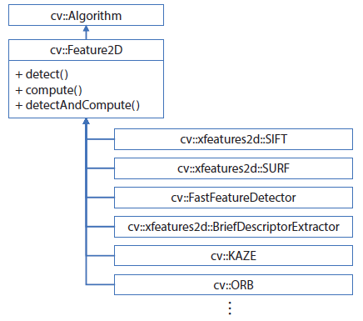
2. OpenCV 특징점 검출과 기술
OpenCV 특징점 검출과 기술
▼ 그림 14-8 OpenCV 특징점 검출 및 기술 클래스

Slide 49
2. OpenCV 특징점 검출과 기술
OpenCV 특징점 검출과 기술
그림 14-8에서 Feature2D 클래스를 상속받아 만들어진 SIFT, SURF, FastFeatureDetector, BriefDescriptorExtractor, KAZE, ORB 등의 클래스는 실제 특징점 검출 및 기술 알고리즘을 구현한 클래스임
가장 유명한 특징점 검출 알고리즘인 SIFT와 SURF는 각각 알고리즘과 동일한 이름의 클래스로 구현되어 있음
SIFT와 SURF는 소스 코드는 공개되어 있지만 알고리즘 자체에 특허가 걸려 있어서 상업적인 사용 시에는 제약이 있을 수 있음

Slide 50
2. OpenCV 특징점 검출과 기술
OpenCV 특징점 검출과 기술
BriefDescriptorExtractor 클래스는 BRIEF 기술자 계산 방법이 구현된 클래스임
SIFT, SURF, BriefDescriptorExtractor 클래스는 xfeatures2d 추가 모듈에 포함되어 있음
cv::xfeatures2d 네임스페이스를 사용함
이들 클래스는 OpenCV 소스 코드를 직접 빌드해야 사용할 수 있음
반면에 cv 네임스페이스를 사용하고 있는 FastFeatureDetector, KAZE, ORB 등의 클래스는 OpenCV 기본 소스에 포함되어 있어서 쉽게 사용할 수 있음

Slide 51
2. OpenCV 특징점 검출과 기술
OpenCV 특징점 검출과 기술
그림 14-8에 나열된 특징점 알고리즘 구현 클래스 중에는 특징점 검출만 지원하거나 기술자 생성만 지원하는 클래스도 있음
FastFeatureDetector 클래스는 FAST 코너 검출 방법을 클래스로 구현한 것이며, 이 클래스는 특징점을 검출하는 기능만 있음
FastFeatureDetector 객체에서 compute() 또는 detectAndCompute() 함수를 호출하면 에러가 발생함
반면에 BriefDescriptorExtractor 클래스는 다른 방법으로 구한 특징점 위치에서 BRIEF 이진 기술자를 구하는 기능만 제공함
BriefDescriptorExtractor 객체에서 detect() 또는 detectAndCompute() 함수를 호출하면 안 됨
SIFT, SURF, KAZE, ORB처럼 특징점 검출과 기술을 함께 지원하는 알고리즘 클래스는 detect(), compute(), detectAndCompute() 함수를 모두 사용할 수 있음

Slide 52
2. OpenCV 특징점 검출과 기술
OpenCV 특징점 검출과 기술
특징점 구현 알고리즘 클래스를 이용하려면 먼저 각 특징점 클래스 객체를 생성해야 함
Feature2D를 상속받아 만들어진 특징점 클래스들은 모두 create()라는 이름의 정적 멤버 함수를 가지고 있음
각 특징점 클래스 객체는 해당 클래스의 create() 멤버 함수를 이용하여 생성해야 함
특징점 클래스마다 정의된 create() 정적 멤버 함수의 인자 구성은 각기 다름
모든 인자에 기본값이 지정되어 있기 때문에 인자를 지정하지 않고도 사용할 수 있음
각 특징점 클래스의 create() 멤버 함수는 해당 클래스 객체를 참조하는 스마트 포인터를 반환함

Slide 53
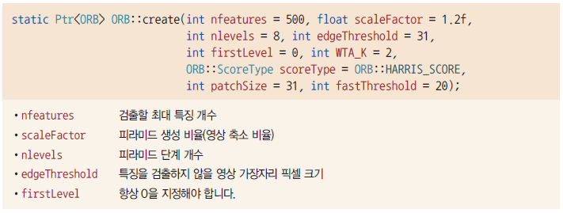
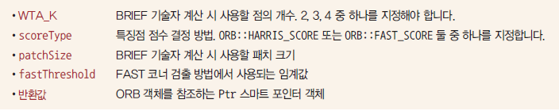
2. OpenCV 특징점 검출과 기술
OpenCV 특징점 검출과 기술
예를 들어 ORB 클래스 객체를 생성하는 ORB::create() 멤버 함수 원형은 다음과 같음

Slide 54
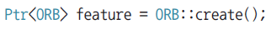
2. OpenCV 특징점 검출과 기술
OpenCV 특징점 검출과 기술
ORB::create() 멤버 함수는 ORB 특징점 검출 및 기술자 계산에 필요한 많은 인자를 가지고 있지만 모두 기본값을 가지고 있음
기본 설정을 이용하여 ORB 클래스 객체를 생성하려면 다음과 같이 코드를 작성함
앞 예제 코드에서 사용된 Ptr 클래스는 OpenCV에서 사용하는 스마트 포인터(smart pointer) 클래스임
이 예제 코드에서 변수 feature는 마치 ORB 객체의 포인터처럼 사용할 수 있음
동적으로 할당된 ORB 객체의 메모리는 자동으로 해제됨
ORB 클래스가 Feature2D 클래스를 상속받아 만들어진 클래스이기 때문에 앞 예제 코드는 다음과 같이 바꿔 쓸 수 있음

Slide 55
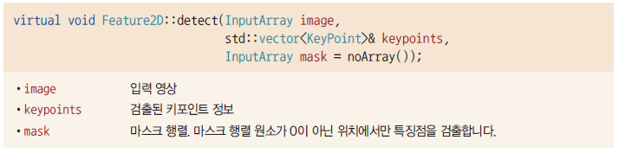
2. OpenCV 특징점 검출과 기술
OpenCV 특징점 검출과 기술
이와 같은 코드 작성 방법은 Feature2D 클래스를 상속받아 만들어진 특징점 클래스에 대해 공통으로 사용할 수 있음
예를 들어 ORB 특징점 대신 KAZE 특징점 검출 방법을 사용하고 싶다면 앞 예제 코드에서 ORB::create() 대신 KAZE::create()로만 변경하면 됨
일단 특징점 클래스 객체를 생성하였다면 이제 영상에서 특징점을 검출하거나 검출된 특징점을 표현하는 기술자를 계산할 수 있음
먼저 특징점을 검출할 때에는 Feature2D::detect() 가상 멤버 함수를 사용함

Slide 56
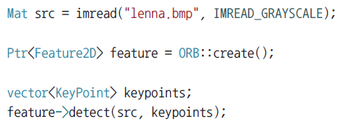
2. OpenCV 특징점 검출과 기술
OpenCV 특징점 검출과 기술
예를 들어 레나 영상에 대해 ORB 특징점을 검출하려면 다음과 같은 형태로 코드를 작성할 수 있음
앞 예제 코드에서 feature 변수는 Ptr<Feature2D> 타입으로 선언되었지만 실제로는 ORB 클래스 객체를 가리키고 있음
feature->detect() 형태로 함수를 호출하면 실제로는 ORB 알고리즘 구현 클래스의 detect() 함수가 실행됨
결과적으로 ORB 특징점이 keypoints에 저장됨

Slide 57
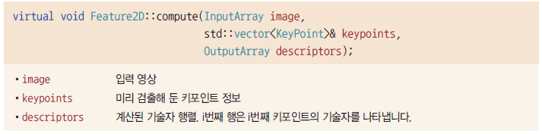
2. OpenCV 특징점 검출과 기술
OpenCV 특징점 검출과 기술
이미 검출된 특징점에서 각 특징점 주변의 부분 영상을 표현하는 기술자를 추출하려면F eature2D::compute() 가상 멤버 함수를 사용함

Slide 58
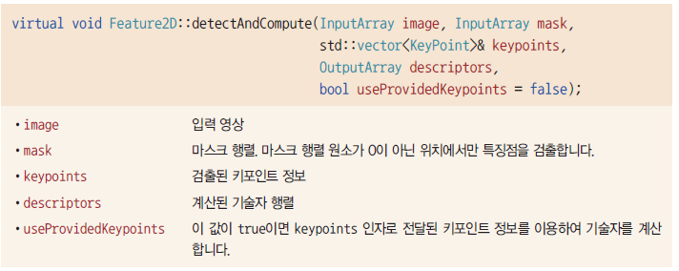
2. OpenCV 특징점 검출과 기술
OpenCV 특징점 검출과 기술
만약 특징점 검출과 기술자 계산을 한꺼번에 수행하려면 Feature2D::detectAndCompute() 멤버 함수를 사용함

Slide 59
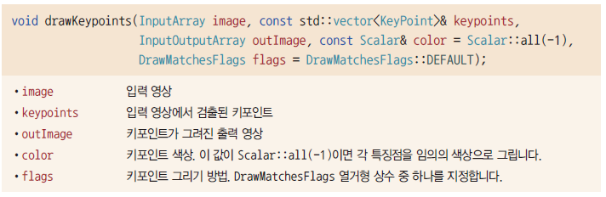
2. OpenCV 특징점 검출과 기술
OpenCV 특징점 검출과 기술
특징점을 검출한 후에는 입력 영상 어느 위치에서 특징점이 검출되었는지를 영상 위에 직접 표시하여 확인할 수 있음
이때 단순히 특징점 좌표만 보이도록 표현할 수도 있음
특징점 검출 시 고려한 크기 성분과 주된 방향 성분을 함께 표현할 수도 있음
OpenCV는 Feature2D::detect() 또는 Feature2D::detectAndCompute() 함수에 의해 검출된 특징점을 직접 영상 위에 그림
그 결과 영상을 반환하는 drawKeypoints() 함수를 제공함

Slide 60
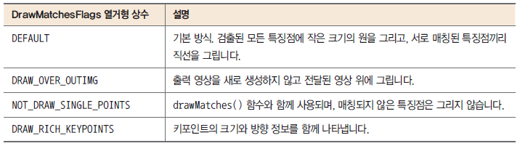
2. OpenCV 특징점 검출과 기술
OpenCV 특징점 검출과 기술
▼ 표 14-1 DrawMatchesFlags 열거형 상수

Slide 61
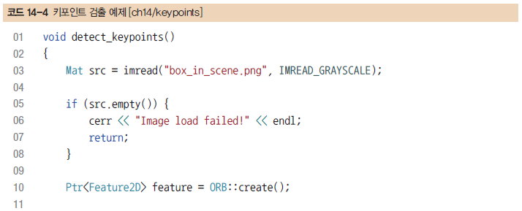
2. OpenCV 특징점 검출과 기술
OpenCV 특징점 검출과 기술
코드 14-4의 detect_keypoints() 함수는 여러 개의 상자가 쌓여 있는 영상에서 ORB 방법으로 키포인트를 찾음
검출된 키포인트의 위치와 크기, 주된 방향 정보를 표시함

Slide 62
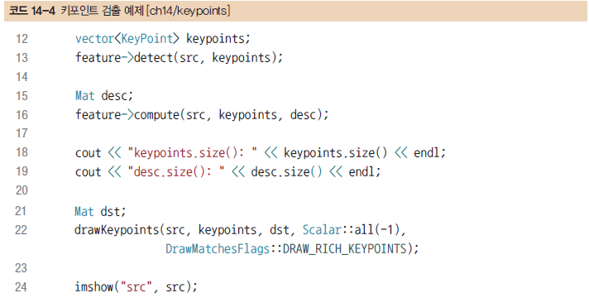
2. OpenCV 특징점 검출과 기술
OpenCV 특징점 검출과 기술

Slide 63
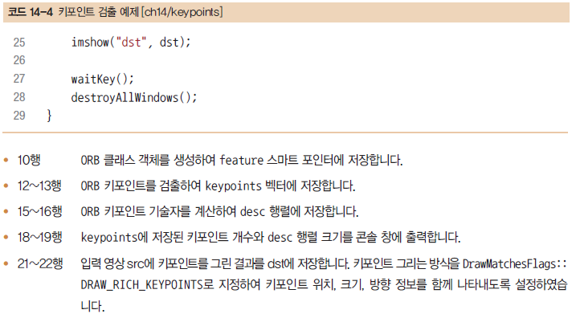
2. OpenCV 특징점 검출과 기술
OpenCV 특징점 검출과 기술

Slide 64
2. OpenCV 특징점 검출과 기술
OpenCV 특징점 검출과 기술
그림 14-9에서 src는 입력으로 사용한 box_in_scene.png 파일임
dst는 해당 영상에 ORB 알고리즘으로 검출된 특징점을 표시한 결과 영상임
dst 영상에는 각 특징점 위치를 중심으로 하는 다수의 원이 그려져 있음
원 크기는 특징점 검출 시 고려한 이웃 영역 크기를 나타냄
각 원의 중심에서 뻗어 나간 직선은 특징점 근방에서 추출된 주된 방향을 표시함

Slide 65
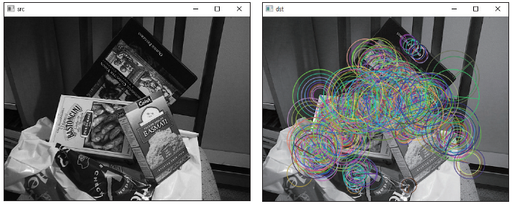
2. OpenCV 특징점 검출과 기술
OpenCV 특징점 검출과 기술
▼ 그림 14-9 키포인트 검출 예제 실행 화면

Slide 66
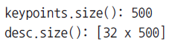
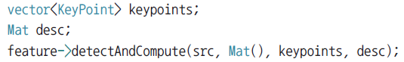
2. OpenCV 특징점 검출과 기술
OpenCV 특징점 검출과 기술
detect_keypoints() 함수를 실행하면 콘솔 창에는 다음 문자열이 출력됨
이는 ORB 알고리즘으로 box_in_scene.png 영상에서 500개의 특징점이 검출됨
특징점을 표현하는 기술자 행렬이 500행, 32열로 구성되었음을 나타냄
ORB 알고리즘에 의해 구해지는 기술자 행렬은 CV_8UC1 타입이기 때문에 각 기술자의 크기는 32바이임
참고로 코드 14-4에서 특징점을 검출함
검출한 특징점에서 기술자를 계산하는 12~16행 소스 코드는 특징점 검출과 기술자 계산을 한꺼번에 수행하는 Feature2D::detectAndCompute() 함수를 이용하여 다음과 같이 바꿔 쓸 수 있음

Slide 67
14.3 특징점 매칭

Slide 68
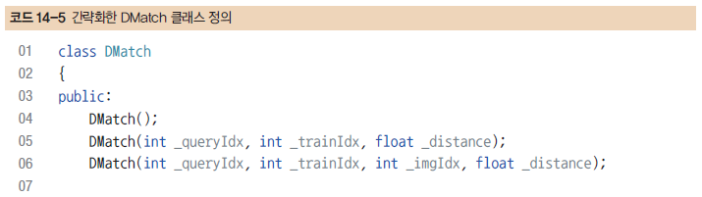
1. 특징점 매칭
OpenCV 특징점 매칭
특징점 매칭(matching)이란 두 영상에서 추출한 특징점 기술자를 비교하여 서로 비슷한 특징점을 찾는 작업을 의미함
특히 크기 불변 특징점으로부터 구한 기술자를 매칭하면 크기와 회전에 강인한 영상 매칭을 수행할 수 있음
DMatch 클래스는 한 장의 영상에서 추출한 특징점과 다른 한 장의 영상, 또는 여러 영상에서 추출한 특징점 사이의 매칭 정보를 표현할 수 있음

Slide 69
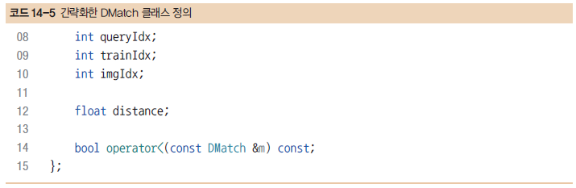
1. 특징점 매칭
OpenCV 특징점 매칭

Slide 70
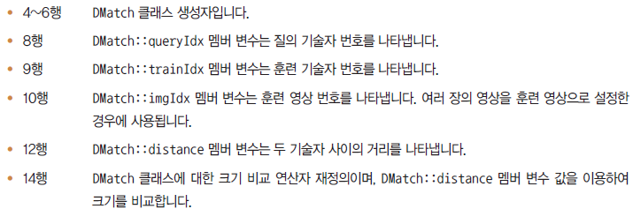
1. 특징점 매칭
OpenCV 특징점 매칭

Slide 71
1. 특징점 매칭
OpenCV 특징점 매칭
DMatch 클래스에서 distance 멤버 변수는 두 키포인트 기술자가 얼마나 차이가 나는지를 나타내는 매칭 척도의 역할을 함
두 특징점이 서로 유사하면 distance 값이 0에 가깝고, 서로 다른 특징점이면 distance 값이 크게 나타남
distance 계산 방식은 다차원 벡터의 유클리드 거리(Euclidean distance)로 주로 계산함
다만 이진 기술자끼리 비교하는 경우에는 해밍 거리를 사용함
DMatch 클래스 객체는 보통 사용자가 직접 생성하지 않음
특징점 매칭 알고리즘 내부에서 생성하여 사용자에게 반환함

Slide 72
1. 특징점 매칭
OpenCV 특징점 매칭
OpenCV의 특징점 매칭 클래스는 DescriptorMatcher 클래스를 상속받아 만들어짐
DescriptorMatcher 클래스는 match(), knnMatch(), radiusMatch() 등의 가상 멤버 함수를 가지고 있는 추상 클래스임
DescriptorMatcher 클래스를 상속받은 BFMatcher 클래스와 FlannBasedMatcher 클래스는 이들 멤버 함수 기능을 실제로 구현하도록 설계되어 있음
match() 함수는 가장 비슷한 기술자 쌍을 하나 찾고, knnMatch() 함수는 비슷한 기술자 쌍 k개를 찾음
radiusMatch() 함수는 지정한 거리 반경 안에 있는 기술자 쌍을 모두 찾아 반환함

Slide 73
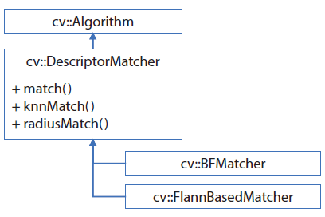
1. 특징점 매칭
OpenCV 특징점 매칭
▼ 그림 14-10 OpenCV에서 제공하는 특징점 매칭 클래스

Slide 74
1. 특징점 매칭
OpenCV 특징점 매칭
그림 14-10에서 DescriptorMatcher 클래스를 상속받아 만들어진 클래스 중에서 BFMatcher 클래스는 전수 조사(Brute-Force) 매칭을 수행함
BFMatcher 클래스는 질의 기술자 집합에 있는 모든 기술자와 훈련 기술자 집합에 있는 모든 기술자 사이의 거리를 계산함
이 중 가장 거리가 작은 기술자를 찾아 매칭하는 방식임
BFMatcher 클래스의 매칭 결정 방법은 매우 직관적이지만 특징점 개수가 늘어날수록 거리 계산 횟수가 급격하게 늘어날 수 있다는 단점이 있음
예를 들어 첫 번째 영상에 1000개의 특징점이 있음
두 번째 영상에 2000개의 특징점이 있음
BFMatcher 방법은 총 2,000,000번의 비교 연산을 수행해야 함
특징점 개수가 늘어날수록 BFMatcher 방법에 의한 매칭 연산량은 크게 늘어나게 됨
이러한 경우에는 BFMatcher 클래스 대신 FlannBasedMatcher 클래스를 사용하는 것이 효율적임

Slide 75
1. 특징점 매칭
OpenCV 특징점 매칭
Flann(Fast Library approximate nearest neighbors)은 근사화된 최근방 이웃(ANN, Approximate Nearest Neighbors) 알고리즘을 빠르게 구현한 라이브러리임
FlannBasedMatcher 클래스는 Flann 라이브러리를 이용하여 빠르게 매칭을 수행하는 클래스임
FlannBasedMatcher 클래스는 근사화된 거리 계산 방법을 사용함
가장 거리가 작은 특징점을 찾지 못할 수 있지만, 매우 빠르게 동작함
다만 FlannBasedMatcher 클래스는 기본적으로 L2 노름 거리 측정 방식을 사용함
해밍 거리를 사용하는 이진 기술자에 대해서는 사용할 수 없음

Slide 76
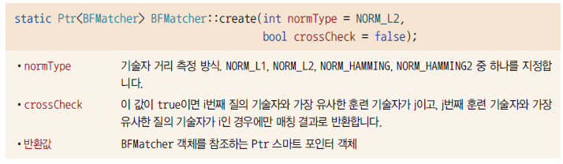
1. 특징점 매칭
OpenCV 특징점 매칭
실제 매칭을 수행하는 BFMatcher 또는 FlannBasedMatcher 클래스 객체를 생성하려면 각 클래스에 정의되어 있는 create() 정적 멤버 함수를 사용해야 함

Slide 77
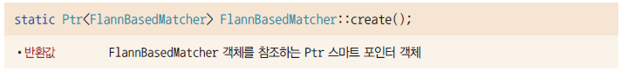
1. 특징점 매칭
OpenCV 특징점 매칭
FlannBasedMatcher 객체를 생성하는 FlannBasedMatcher::create() 함수는 조금 단순한 원형을 가지고 있음
예를 들어 BFMatcher 클래스 객체를 생성하려면 다음과 같이 코드를 작성함

Slide 78
1. 특징점 매칭
OpenCV 특징점 매칭
BFMatcher::create() 함수는 원래 Ptr<BFMatcher> 타입을 반환함
DescriptorMatcher 클래스가 BFMatcher 클래스의 부모 클래스이기 때문에 앞 예제 코드에서는 matcher 객체를 Ptr<DescriptorMatcher> 타입으로 선언함
앞 예제 코드에서는 BFMatcher::create() 함수의 인자를 지정하지 않음
생성된 matcher 객체는 특징점 기술자 사이의 L2 노름 거리를 이용하여 매칭을 수행함
만약 사용하는 특징점 기술자 알고리즘이 이진 기술자를 생성하는 경우에는 해밍 거리를 사용해야 하며, 이 경우에는 다음과 같이 코드를 작성해야 함

Slide 79
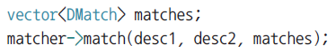
1. 특징점 매칭
OpenCV 특징점 매칭
일단 BFMatcher 또는 FlannBasedMatcher 객체를 생성한 후에는 두 입력 영상에서 추출한 기술자 행렬 사이의 매칭을 수행할 수 있음
예를 들어 첫 번째 영상에서 추출한 특징점 기술자 행렬이 desc1임
두 번째 영상에서 추출한 특징점 기술자 행렬이 desc2인 경우, 다음 코드를 이용하여 매칭을 수행할 수 있음

Slide 80
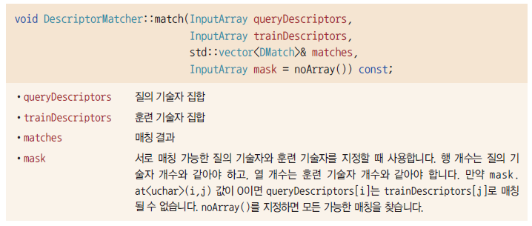
1. 특징점 매칭
OpenCV 특징점 매칭
앞 예제 코드에서 사용된 DescriptorMatcher::match() 함수는 desc1에 포함된 각각의 기술자와 가장 유사한 기술자를 desc2에서 찾음
그 결과를 vector<DMatch> 타입의 변수 matches에 저장함

Slide 81

1. 특징점 매칭
OpenCV 특징점 매칭
OpenCV는 두 영상에서 추출한 특징점의 매칭 결과를 한눈에 확인할 수 있도록 매칭 결과 영상 생성 기능을 제공함
drawMatches() 함수는 두 매칭 입력 영상을 가로로 이어 붙임
각 영상에서 추출한 특징점과 매칭 결과를 다양한 색상으로 표시한 결과 영상을 생성함

Slide 82

1. 특징점 매칭
OpenCV 특징점 매칭

Slide 83

1. 특징점 매칭
OpenCV 특징점 매칭
ORB 알고리즘을 이용하여 두 장의 영상에서 특징점을 검출하고 서로 매칭하는 예제 코드를 코드 14-6에 나타냄
코드 14-6의 keypoint_matching() 함수는 box.png 스낵 상자 영상과 스낵 상자를 포함하고 있는 box_in_scene.png 장면 영상에서 ORB 알고리즘으로 특징점을 검출함
BFMatcher 클래스를 이용하여 서로 유사한 특징점을 찾아 매칭함

Slide 84

1. 특징점 매칭
OpenCV 특징점 매칭

Slide 85

1. 특징점 매칭
OpenCV 특징점 매칭

Slide 86

1. 특징점 매칭
OpenCV 특징점 매칭

Slide 87
1. 특징점 매칭
OpenCV 특징점 매칭
그림 14-11(a)는 box.png 스낵 상자 영상이고, 그림 14-11(b)는 스낵 상자가 포함되어 있는 box_in_scene.png 장면 영상임
box_in_scene.png 영상에는 box.png 스낵 상자가 작은 크기로 회전되어 있고, 상자의 일부는 다른 상자에 의해 가려져 있음
지역 특징점 매칭의 최종 목적은 box_in_scene.png 영상에서 box.png 영상이 있는 위치와 모양을 정확하게 알아내는 것임

Slide 88

1. 특징점 매칭
OpenCV 특징점 매칭
▼ 그림 14-11 키포인트 매칭 예제의 입력 영상

Slide 89
1. 특징점 매칭
OpenCV 특징점 매칭
그림 14-12의 dst 창은 box.png와 box_in_scene.png 영상을 가로로 이어 붙인 영상 위에 특징점 매칭 결과를 다양한 색상의 직선으로 표시한 결과임
box.png 영상에서 추출한 모든 특징점 기술자에 대해 가장 유사한 box_in_scene.png 영상의 특징점 기술자를 찾아 직선을 그렸기 때문에 매칭 결과가 매우 복잡하게 나타냄
box_in_scene.png 영상에서 추출된 일부 특징점은 매칭이 되지 않아 직선이 연결되어 있지 않은 것을 확인할 수 있음

Slide 90

1. 특징점 매칭
OpenCV 특징점 매칭
▼ 그림 14-12 키포인트 매칭 예제 실행 화면

Slide 91
1. 특징점 매칭
OpenCV 특징점 매칭
box_in_scene.png 영상에서는 box.png 스낵 상자 영상 일부가 가려져 있음
box.png 영상에서 추출한 특징점이 모두 제대로 매칭되기는 어려움
일부 영역이 가려져 있지 않더라도 기하학적 변형과 조명 변화로 인하여 완벽한 매칭은 거의 불가능함
매칭 결과 중 상당수는 완전히 다른 특징점으로 잘못 매칭됨
전체 매칭 결과에서 잘못 매칭된 결과는 제외함
제대로 매칭되었다고 판단되는 결과만 선별하여 사용해야 함
DMatch 클래스는 기술자 사이의 거리를 표현하는 distance를 멤버 변수로 가지고 있음
distance 값이 너무 큰 매칭 결과는 무시함
distance 값이 작은 결과만 사용하는 것이 좋음
DMatch 클래스는 부등호 연산자에 대한 재정의가 되어 있음
이 연산자 재정의에서는 distance 멤버 변수 크기를 비교함
DMatch 객체를 std::sort() 함수로 정렬하면 자동으로 distance 값을 기준으로 정렬됨

Slide 92

1. 특징점 매칭
OpenCV 특징점 매칭
예를 들어 앞서 코드 14-6의 keypoint_matching() 함수에서 두 영상에서 추출한 기술자 desc1과 desc2를 매칭함
매칭 결과를 distance 값 기준으로 오름차순 정렬하려면 다음과 같이 코드를 작성함
앞 코드가 실행되면 matches에 저장된 DMatch 객체들은 distance 값이 작은 순서대로 앞쪽에 위치하게 됨
정렬된 matches에서 좋은 매칭 결과만 추출하려면 다음과 같이 코드를 작성할 수 있음
이 코드가 실행되면 good_matches 변수에는 전체 매칭 결과 matches 중에서 매칭이 잘 된 50개의 매칭 결과만 저장됨

Slide 93

1. 특징점 매칭
OpenCV 특징점 매칭
코드 14-7의 good_matching() 함수는 코드 14-6의 keypoint_matching() 함수 정의에 좋은 매칭 선별 코드가 추가된 형태임

Slide 94

1. 특징점 매칭
OpenCV 특징점 매칭

Slide 95

1. 특징점 매칭
OpenCV 특징점 매칭

Slide 96

1. 특징점 매칭
OpenCV 특징점 매칭

Slide 97

1. 특징점 매칭
OpenCV 특징점 매칭
box.png 스낵 상자 글자 부분에서 추출된 많은 특징점이 box_in_scene.png 영상으로 제대로 매칭된 것을 확인 할 수 있음
여전히 몇몇 특징점은 box_in_scene.png 영상에서 스낵 박스 위치가 아닌 다른 지점으로 매칭된 것을 볼 수 있음
▼ 그림 14-13 키포인트 매칭 후 좋은 매칭 선별 예제 실행 화면

Slide 98
2. 호모그래피와 영상 매칭
호모그래피와 영상 매칭
호모그래피는 3차원 공간상의 평면을 서로 다른 시점에서 바라봤을 때 획득되는 영상 사이의 관계를 나타내는 용어임
호모그래피는 수학적으로 하나의 평면을 다른 평면으로 투시 변환(perspective transform)하는 것과 같은 관계에 있음

Slide 99
2. 호모그래피와 영상 매칭
호모그래피와 영상 매칭
그림 14-14는 3차원 공간에서 평면과 획득된 영상과의 호모그래피 관계를 보여 줌
그림 14-14에서 바닥에 놓인 평면 P를 시점에서 바라본 영상 과 시점에서 바라본 영상 사이의 관계를 호모그래피 로 표현함
영상 과 평면 P 사이의 관계, 또는 영상 와 평면 P 사이의 관계도 각각 호모그래피 과 형태로 표현할 수 있음

Slide 100

2. 호모그래피와 영상 매칭
호모그래피와 영상 매칭
▼ 그림 14-14 호모그래피

Slide 101
2. 호모그래피와 영상 매칭
호모그래피와 영상 매칭
실제적인 연산 관점에서 호모그래피는 투시 변환과 같기 때문에 호모그래피는 3×3 실수 행렬로 표현할 수 있음
투시 변환을 구할 때와 마찬가지로 네 개의 대응되는 점의 좌표 이동 정보가 있으면 호모그래피 행렬을 구할 수 있음
특징점 매칭 정보로부터 호모그래피를 구하는 경우에는 서로 대응되는 점 개수가 네 개보다 훨씬 많음
이러한 경우에는 투시 변환 시 에러가 최소가 되는 형태의 호모그래피 행렬을 구해야 함

Slide 102

2. 호모그래피와 영상 매칭
호모그래피와 영상 매칭
OpenCV는 두 영상 평면에서 추출된 특징점 매칭 정보로부터 호모그래피를 계산할 때 사용할 수 있는 findHomography() 함수를 제공함

Slide 103

2. 호모그래피와 영상 매칭
호모그래피와 영상 매칭

Slide 104



2. 호모그래피와 영상 매칭
호모그래피와 영상 매칭
findHomography() 함수는 두 평면 위에 있는 점들을 투영 변환하는 3×3 호모그래피 행렬을 반환함
원본 평면상의 점 좌표를 로 표현하고 목표 평면상의 점 좌표를 로 표현할 경우, 호모그래피 H는 다음 수식을 최소화하는 형태의 행렬임
앞 수식에서 는 호모그래피 행렬 H의 원소를 나타내고, 다음과 같은 관계를 만족시킴

Slide 105
2. 호모그래피와 영상 매칭
호모그래피와 영상 매칭
findHomography() 함수의 method 인자에 기본값인 0을 지정하면 입력 점과 출력 점을 모두 사용하는 최소자승법(least squares)으로 호모그래피 행렬을 계산함
일반적으로 특징점 매칭 결과로부터 호모그래피를 계산할 때 최소자승법을 사용하면 호모그래피가 제대로 계산되지 않음
잘못 매칭된 점들처럼 오차가 큰 입력 정보를 이상치(outlier)라고 부름
이상치가 많이 존재하는 경우에는 호모그래피 계산 방법 method를 LMEDS, RANSAC, RHO 방법으로 설정하는 것이 좋음
LMEDS 메서드는 보통 이상치가 50% 이하인 경우에 올바르게 작동함
RANSAC 또는 RHO 방법은 이상치가 50% 이상 존재하더라도 호모그래피 행렬을 잘 찾아 주는 편임
RANSAC과 RHO 방법을 사용할 경우에는 srcPoints와 dstPoints에 저장된 점이 이상치가 아니라고 판단하기 위한 임계값을 설정해야 하며, 이 값 ransacReprojThreshold 인자로 지정함
만약 H*srcPointsi와 dstPointsi 사이의 거리가 ransacReprojThreshold보다 작으면 정상치(inlier)로 간주함

Slide 106

2. 호모그래피와 영상 매칭
호모그래피와 영상 매칭
코드 14-8의 find_homography() 함수는 box.png 영상과 box_in_scene.png 영상에서 추출한 ORB 특징점을 이용하여 매칭을 수행함
매칭 정보로부터 두 영상 사이의 호모그래피를 계산함
계산된 호모그래피를 이용하여 box_in_scene.png 장면 영상에서 box.png 스낵 박스가 있는 위치를 검출함

Slide 107

2. 호모그래피와 영상 매칭
호모그래피와 영상 매칭

Slide 108

2. 호모그래피와 영상 매칭
호모그래피와 영상 매칭

Slide 109

2. 호모그래피와 영상 매칭
호모그래피와 영상 매칭

Slide 110

2. 호모그래피와 영상 매칭
호모그래피와 영상 매칭

Slide 111

2. 호모그래피와 영상 매칭
호모그래피와 영상 매칭

Slide 112
2. 호모그래피와 영상 매칭
호모그래피와 영상 매칭
find_homography() 함수는 두 영상 사이의 좋은 매칭 결과를 선별함
RANSAC 알고리즘을 이용하여 호모그래피 행렬 H를 계산함
box.png 영상의 네 모서리 점의 위치가 box_in_scene.png 영상에서 어디로 이동하는지를 찾아내어 녹색 실선으로 표시함
dst 창 오른편에 나타난 box_in_scene.png 장면 영상 안에서 box.png 스낵 박스 위치가 녹색 실선 사각형으로 표시됨
box_in_scene.png 영상에서 box.png 스낵 박스 일부가 가려져 있음
잘못 매칭된 특징점들이 여럿 있음에도 스낵 박스 위치를 제대로 찾아내는 것을 확인할 수 있음

Slide 113

2. 호모그래피와 영상 매칭
호모그래피와 영상 매칭
▼ 그림 14-15 키포인트 매칭 및 호모그래피 계산 예제 실행 화면

Slide 114
14.4 영상 이어 붙이기

Slide 115
1. 영상 이어 붙이기
영상 이어 붙이기
영상 이어 붙이기(image stitching)는 여러 장의 영상을 서로 이어 붙여서 하나의 큰 영상을 만드는 기법임
영상 이어 붙이기로 만들어진 영상을 파노라마 영상(panorama image)이라고 부름
많은 디지털 카메라 또는 스마트폰 카메라 앱에서도 파노라마 영상을 만들어 주는 기능을 제공함
영상 이어 붙이기에서 입력으로 사용할 영상은 서로 일정 비율 이상으로 겹치는 영역이 존재해야 함
서로 같은 위치를 분간할 수 있도록 유효한 특징점이 많이 있어야 함

Slide 116
1. 영상 이어 붙이기
영상 이어 붙이기
영상 이어 붙이기를 수행하려면 입력 영상에서 특징점을 검출하고, 서로 매칭을 수행하여 호모그래피를 구해야 함
구해진 호모그래피 행렬을 기반으로 입력 영상을 변형하여 서로 이어 붙이는 작업을 수행함
이때 영상을 이어 붙인 결과가 자연스럽게 보이도록 이어 붙인 영상의 밝기를 적절하게 보정하는 블렌딩(blending) 처리도 해야 함
OpenCV는 이러한 일련의 영상 이어 붙이기 작업을 수행하는 Stitcher 클래스를 제공함
Stitcher 클래스를 사용하면 간단한 함수 호출을 통해 여러 영상을 서로 이어 붙일 수 있음

Slide 117

1. 영상 이어 붙이기
영상 이어 붙이기
Stitcher 클래스를 이용하여 여러 장의 영상을 이어 붙이려면 먼저 Stitcher 객체를 생성해야 함
Stitcher 클래스 객체를 생성하려면 Stitcher 클래스에서 제공하는 Stitcher::create() 정적 멤버 함수를 사용함

Slide 118
1. 영상 이어 붙이기
영상 이어 붙이기
Stitcher::PANORAMA 모드는 입력 영상들이 서로 투시 변환(또는 호모그래피) 관계에 있다고 가정함
Stitcher::SCANS 모드는 입력 영상들이 서로 어파인 변환 관계라고 간주함
Stitcher::create() 함수를 사용하여 Stitcher 클래스 객체를 생성하려면 다음과 같이 코드를 작성함

Slide 119

1. 영상 이어 붙이기
영상 이어 붙이기
코드 14-9 프로그램은 명령행 인자로부터 여러 개의 영상 파일 이름을 입력으로 받고, 파노라마 결과 영상을 생성함

Slide 120

1. 영상 이어 붙이기
영상 이어 붙이기

Slide 121

1. 영상 이어 붙이기
영상 이어 붙이기

Slide 122

1. 영상 이어 붙이기
영상 이어 붙이기

Slide 123
1. 영상 이어 붙이기
영상 이어 붙이기
코드 14-9의 stitching 프로그램은 명령행 인자 개수가 3보다 작으면 다음과 같이 프로그램 사용법을 콘솔 창에 출력함
앞에 나타난 사용 방법대로 stitching.exe 실행 파일 이름 뒤에 이어 붙일 영상 파일 이름을 두 개 이상 지정해야 함
예를 들어 stitching 프로젝트 폴더에 포함된 img1.jpg, img2.jpg,img3.jpg 세 영상을 이어 붙이려면 콘솔 창에 다음과 같이 명령어를 입력해야 함
이때 stitching.exe 파일과 img1.jpg, img2.jpg, img3.jpg 파일은 모두 같은 폴더에 있어야 함

Slide 124

1. 영상 이어 붙이기
영상 이어 붙이기
그림 14-16에 나열된 세 개의 영상은 같은 장소에서 카메라 방향을 조금씩 돌려가면서 촬영한 일련의 사진임
실제로 앞의 명령을 실행하여 나타난 이어 붙이기 결과 영상을 그림 14-17에 나타냄
눈으로 봤을 때 크게 어색한 부분 없이 깔끔하게 이어 붙은 영상이 생성된 것을 확인할 수 있음
참고로 영상을 이어 붙이는 과정에서 입력 영상이 변형 되면서 결과 영상 주변부에 검은색으로 채워지는 영역이 발생할 수 있음
▼ 그림 14-16 영상 이어 붙이기 입력 영상

Slide 125

1. 영상 이어 붙이기
영상 이어 붙이기
▼ 그림 14-17 영상 이어 붙이기 실행 결과

